Slide 1
深入Java虚拟机
什么是JVM类加载器机制和双亲委派模型？
讲师：徐无忌

Slide 2
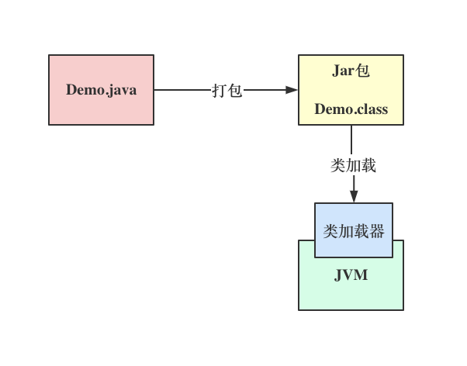
总览
通过类加载器，把编译好class字节码文件，加载到JVM虚拟机中进行执行
edu.csdn.net

Slide 3
类加载器
Java中的类加载器大致可以分成两类，一类是系统提供的，另外一类则是由 Java 应用开发人员编写的
系统提供的类加载器主要有下面三个：
启动类加载器（bootstrap class loader）
扩展类加载器（extensions class loader）
系统类加载器（AppClassLoader）
edu.csdn.net

Slide 4
启动类加载器
主要负责加载我们在机器上安装的Java目录下的核心类
在Java安装目录下有一个lib目录，这里有Java最核心的一些类库，支撑Java系统的运行
所以一旦JVM启动，那么首先就会依托启动类加载器，去加载Java安装目录下的lib目录中的核心类库
edu.csdn.net

Slide 5
扩展类加载器
Java安装目录下有一个lib/ext的目录，通过扩展类加载器来加载此目录下的文件，支持Java系统的运行
edu.csdn.net

Slide 6
应用程序类加载器
主要负责加载ClassPath环境变量所指定的路径中的类
大致可以理解为去加载写好的Java代码，把写好的那些类到内存里
edu.csdn.net

Slide 7
自定义类加载器
除了系统提供的类加载器以外，开发人员可以通过继承 java.lang.ClassLoader类的方式实现自己的类加载器，以满足一些特殊的需求
edu.csdn.net

Slide 8
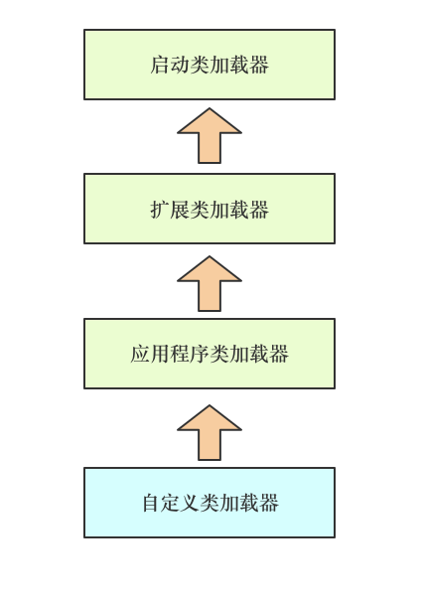
类加载器的树状组织结构
除了启动类加载器之外，所有的类加载器都有一个父类加载器
edu.csdn.net

Slide 9
双亲委派机制
在收到了类加载的请求后，类加载器首先会把这个请求委托给父类加载器去完成，如果父类加载器无法完成，才会由自己尝试去加载
edu.csdn.net

Slide 10
双亲委派机制
【举例】JVM现在需要加载一个User类
应用程序类加载器（Application ClassLoader）会问问自己的爸爸扩展类加载器（ExtensionsClassLoader），你能加载到这个类吗？
然后扩展类加载器直接问自己的爸爸启动类加载器（BootstrapClassLoader），你能加载到这个类吗？
启动类加载器发现在Java安装目录下没找到这个类，就下推加载权利给扩展类加载器这个儿子
扩展类加载器在自己负责的目录中，也没有找到这个类，下推加载权利给儿子应用程序类加载器
应用程序类加载器在自己负责的范围内，比如写好的那个系统打包成的jar包吧，一下子发现就在这里，然后把这个类进行加载
edu.csdn.net

Slide 11
双亲委派机制优点
Java 虚拟机不仅要看类的全名是否相同，还要看加载这个类的类加载器是否一样。只有两者都相同的情况，才认为两个类是相同的
双亲委托机制使得Java类随着它的类加载器，具备了一种带有优先级的层次关系
例如类java.lang.Object，它存放在rt.jar之中，无论哪一个类加载器要加载这个类，最终都是委托给处于模型最顶端的启动类加载器进行加载，因此Object类在程序的各种加载器环境中都是同一个类
edu.csdn.net

Slide 12
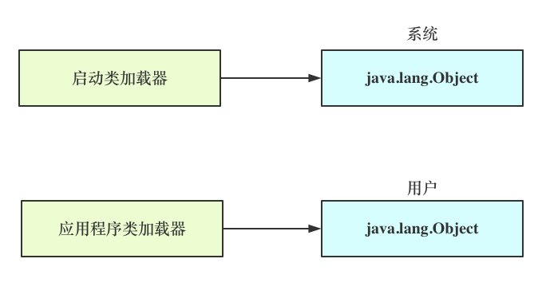
双亲委派机制优点
如果没有使用双亲委托模型，由各个类加载器自行去加载的话，会导致一片混乱
假设用户自己编写了一个称为java.lang.Object的类，并放在程序的ClassPath中
edu.csdn.net

Slide 13
小结
相同名称的类可以并存在 Java 虚拟机中，只需要不同的类加载器来加载它们即可
不同类加载器加载的类之间是不兼容的，这就相当于在 Java 虚拟机内部创建了一个个相互隔离的 Java 类空间，这种技术在许多框架中都被用到
edu.csdn.net

